Slide 1
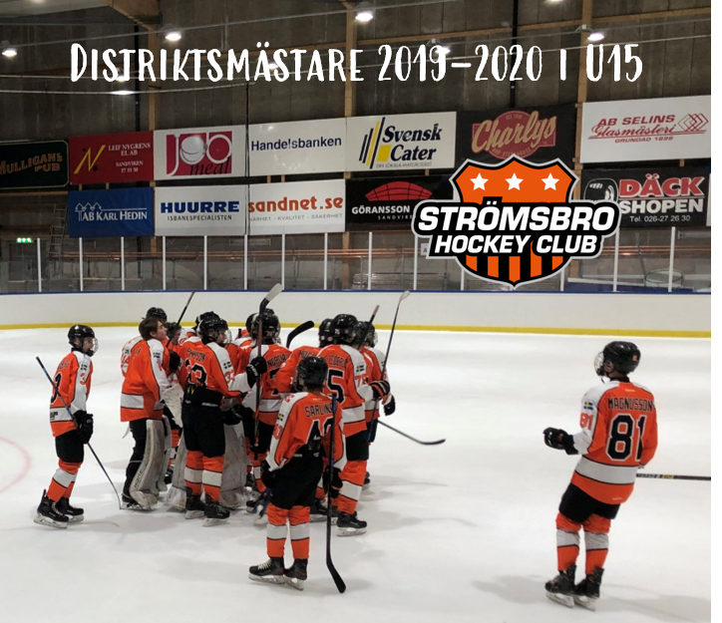
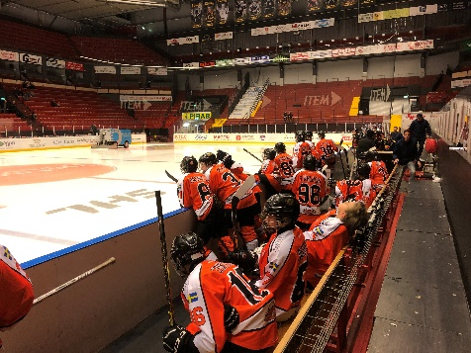
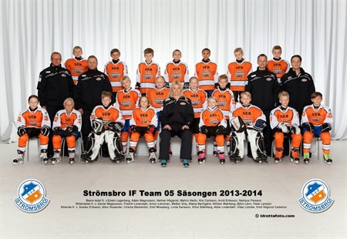
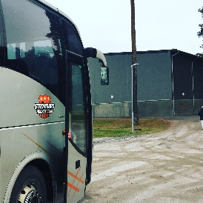
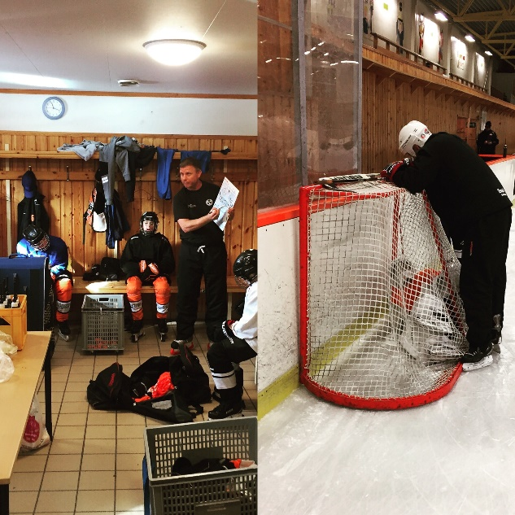
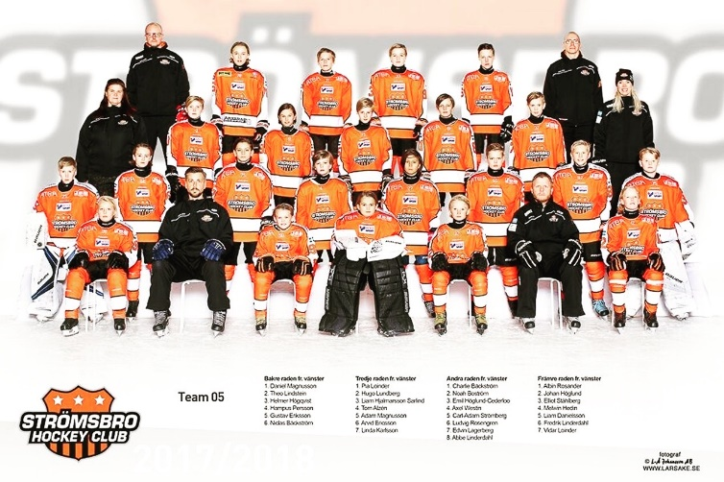
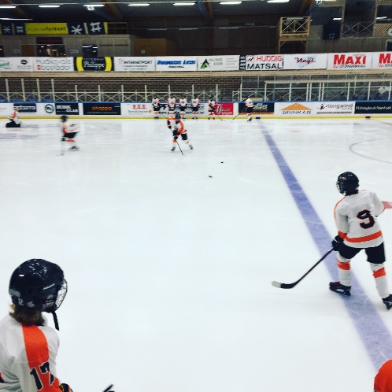
Strömsbro HC team 05
Från U10-U15
Final Ankarcupen
Ljusne camp

Slide 2
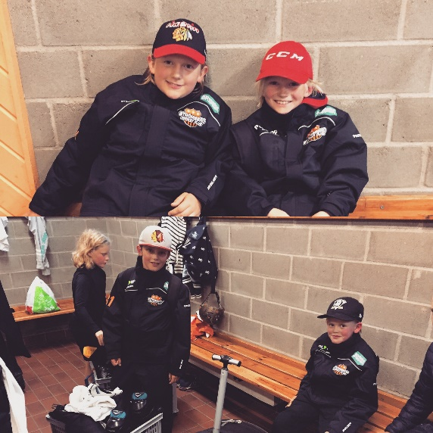
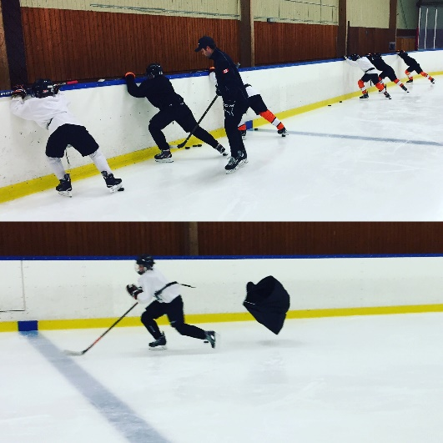
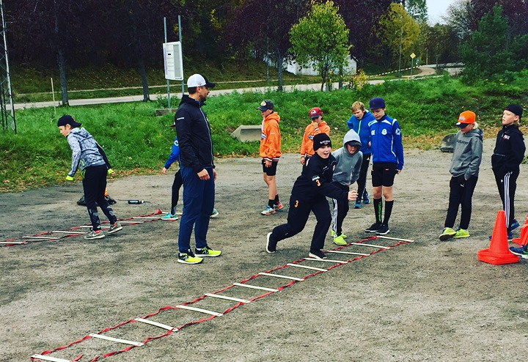
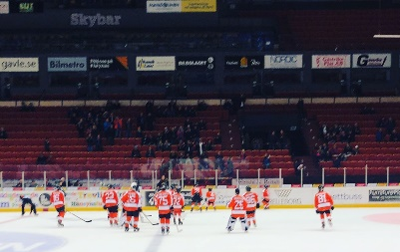
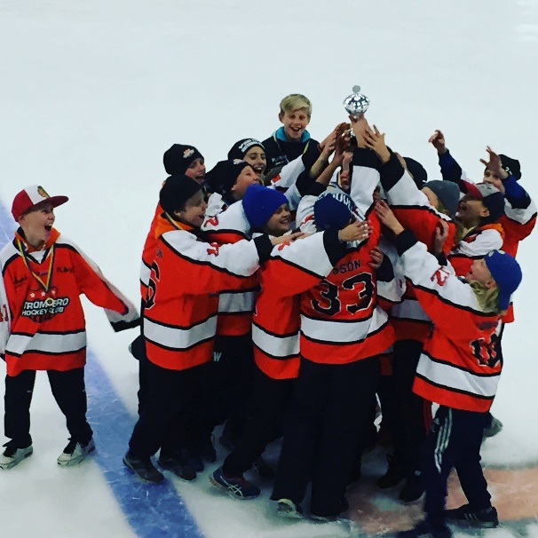
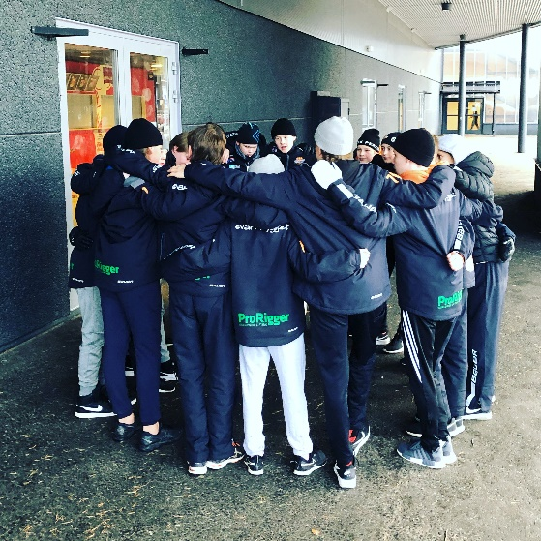
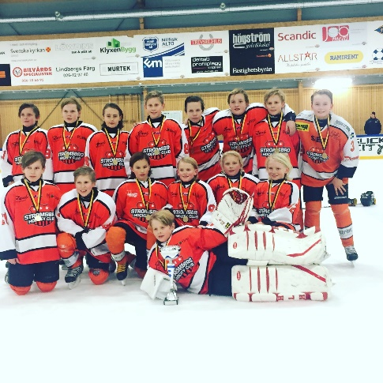
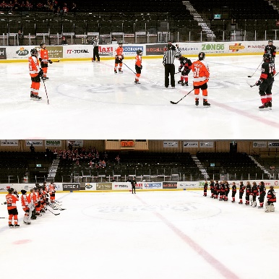
Strömsbro HC team 05
Från U10-U15
Final Ankarcupen

Slide 3
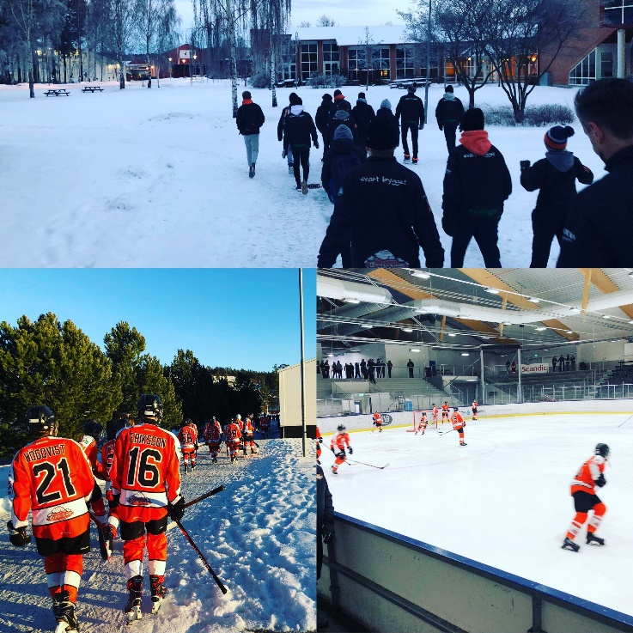
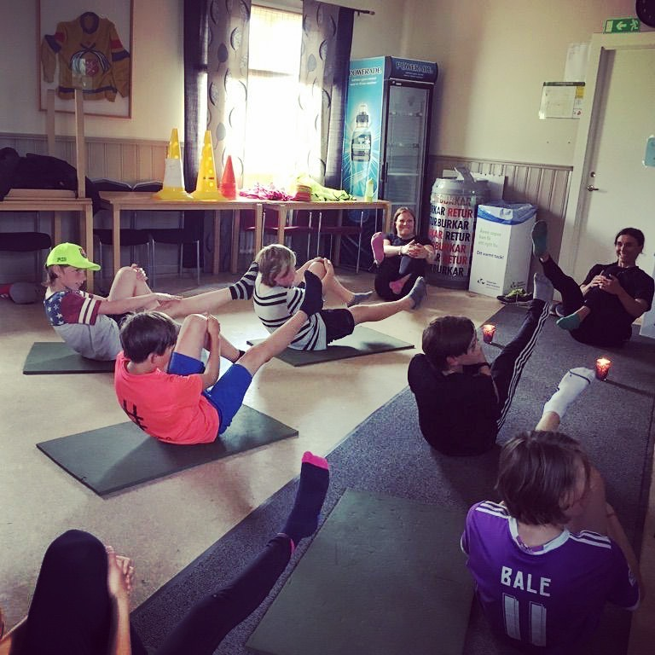
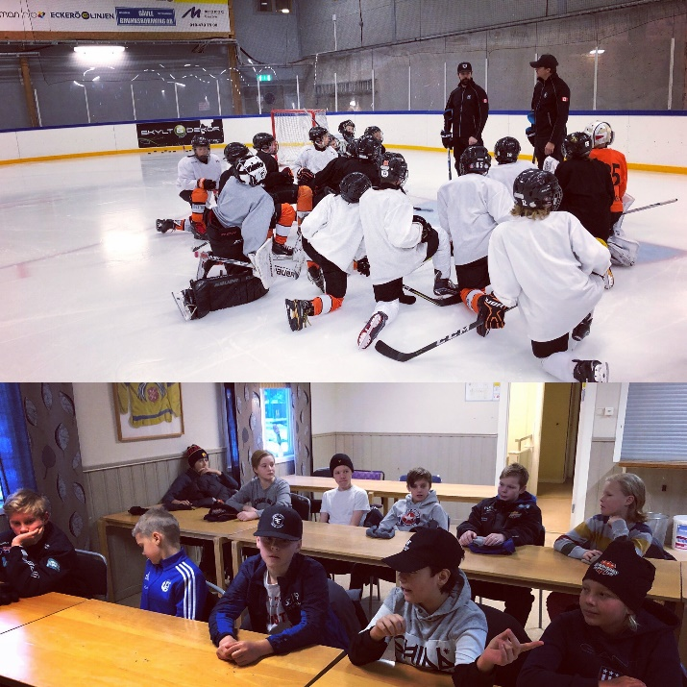
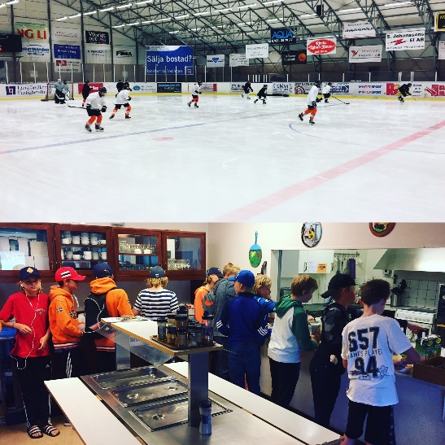
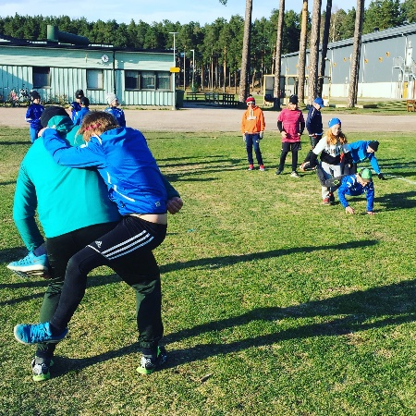
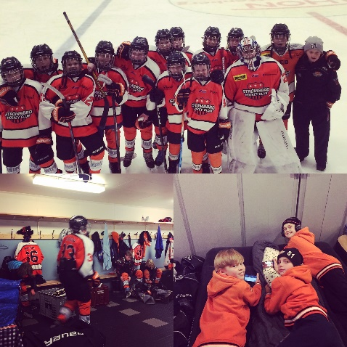
Strömsbro HC team 05
Från U10-U15
Kopparpucken, Falun
Yoga
FE hockey och teori
Rimbo uppstartsläger
Nordic Youth Trophy
Munkfors/Charlottenberg (11 av 54)

Slide 4
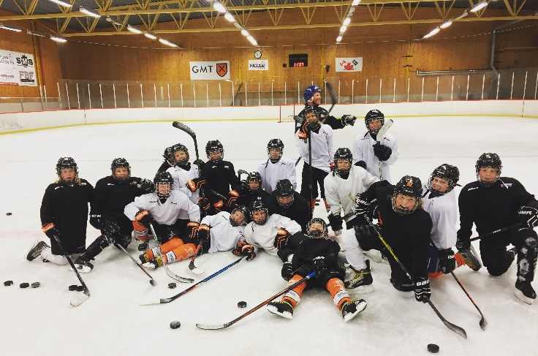
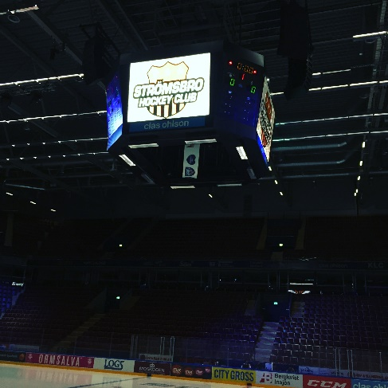
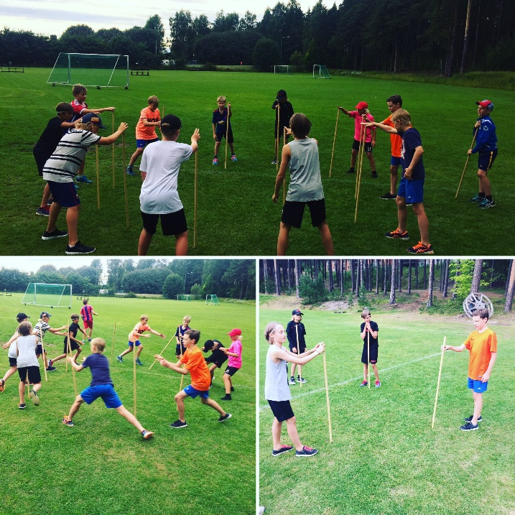
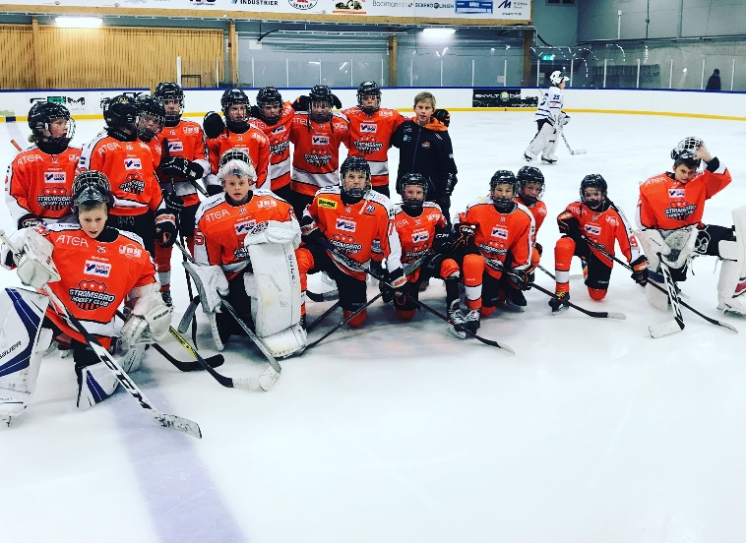
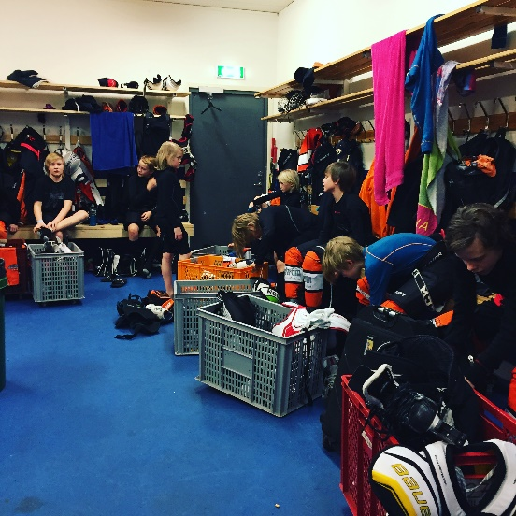
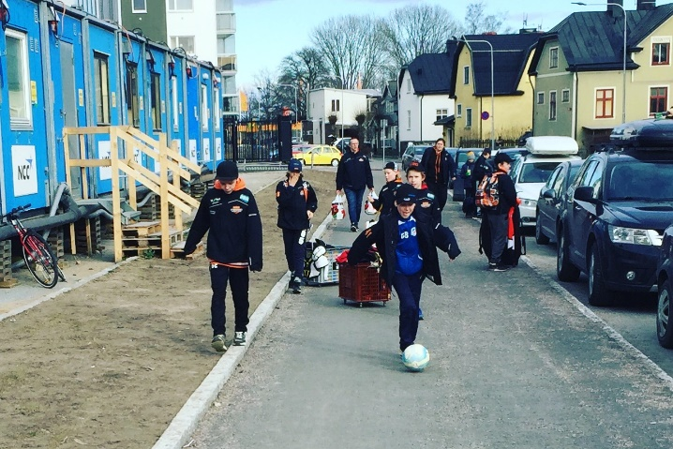
Strömsbro HC team 05
Från U10-U15
Ljusne Camp
Yoga
Fys favorit
DM slutspel U13
Bronsmedalj efter vins mot IK Huge
På väg till Final i Berns Arena. Örebro

Slide 5
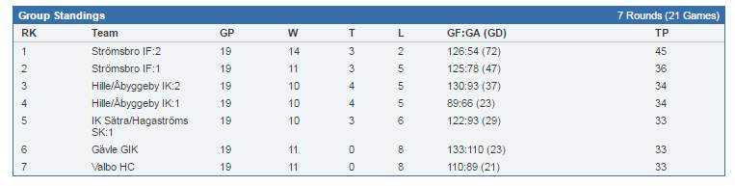
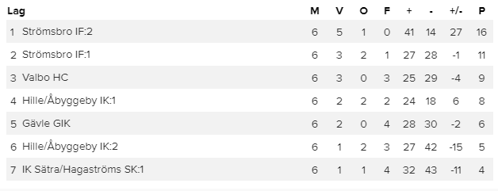
Serien
Säsongen 2015-2016
Total serietabell
Efter uppdelningen av serien i slutet av Januari

Slide 6
Totala antal matcher
Säsongen 2015-2016
U11 – Summering matcher
Matcher | Antal | Vunna | Oavgjorda | Förluster
Träningsmatch Söderhamn | 1 | 0 | 0 | 1
Seriespel U11 Gästrikland | 38 | 25 | 6 | 7
Tommy Sjödin Cup | 4 | 2 | 0 | 2
Nobo Sport Cup | 4 | 2 | 0 | 2
Team Sportia Cup | 3 | 1 | 1 | 1
Hudik Svanbacken Hockey Games | 5 | 4 | 0 | 1
Huges vårcup | 4 | 3 | 0 | 1
Totalt | 60 | 37 | 7 | 16

Slide 7
Totala antal matcher
Säsongen 2016-2017
U12 – Summering matcher
Matcher | Antal | Vunna | Oavgjorda | Förluster
Inga resultat räknade i seriespel
Nordic Youth trophy (11:e plats av 54 lag) | 8 | 6 | 0 | 2
Alfta hockey cup (silver) | 3 | 2 | 0 | 1
Nicklas Bäckström Cup | 6 | 2 | 0 | 4

Slide 8
Totala antal matcher
Säsongen 2017-2018
U13 – Summering matcher
Matcher | Antal | Vunna | Oavgjorda | Förluster
Nicklas Bäckström cup | 5 | 2 | 0 | 3
Inter sport cup (Guld) | 4 | 3 | 1 | 0
Team Sportia Cup (Guld) | 4 | 3 | 1 | 0
Jimmy Diners Cup, Örebro (Guld) | 4 | 3 | 0 | 1
Huges vårcup | 4 | 3 | 0 | 1
Seriespel | 16 | 10 | 0 | 6
Slutspel | 3 | 2 | 0 | 1
Totalt | 40 | 26 | 2 | 12

Slide 9
Totala antal matcher
Säsongen 2018-2019
U14 – Summering matcher
Matcher | Antal | Vunna | Oavgjorda | Förluster
Nicklas Bäckström cup (Guld) | 5 | 5 | 0 | 0
Octobercupen (Brons) | 7 | 5 | 0 | 2
Kopparpucken | 6 | 4 | 0 | 2
Ankarcupen (Silver) | 5 | 4 | 0 | 1
Uplandia Trophy | 7 | 5 | 0 | 2
Seriespel | 16 | 13 | 0 | 3
Totalt | 46 | 36 | 0 | 10

Slide 10
Totala antal matcher
Säsongen 2019-2020
U15 – Summering matcher
Matcher | Antal | Vunna | Oavgjorda | Förluster
Victor Hedman Trophy | 7 | 3 | 2 | 2
IK Huge Linus Öhlund cup (Guld) | 4 | 4 | 0 | 0
Ankarcupen | 6 | 3 | 2 | 1
Seriespel (Seriesegrare) | 20 | 15 | 1 | 4
Slutspel | 1 | 1 | 0 | 0
Totalt | 38 | 26 | 5 | 7

